Slide 1
Die 5 tiefsten Seen der Schweiz
Herzlich willkommen
Peter Muster

Slide 2
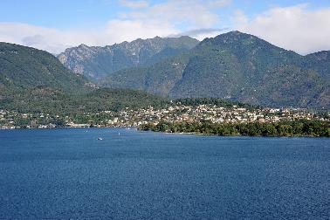
1. Lago Maggiore
Maximale Seetiefe: 372 m
Kantone und Länder: Tessin und Italien
Gesamtfläche: 212.50 km²
Deutscher Name: Langensee

Slide 3
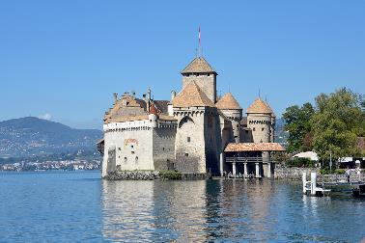
2. Lac Léman
Maximale Seetiefe: 310 m
Kantone und Länder: Genf, Waadt, Wallis und Frankreich
Gesamtfläche: 580 km²
Deutscher Name: Genfersee

Slide 4
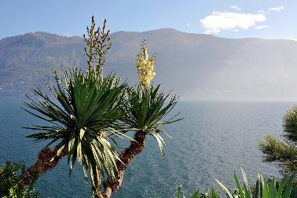
3. Lago di Lugano
Maximale Seetiefe: 288 m
Kantone und Länder: Tessin und Italien
Gesamtfläche: 48.67 km²
Deutscher Name: Luganersee

Slide 5
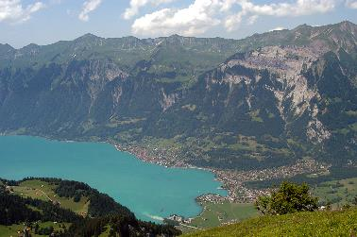
4. Brienzersee
Maximale Seetiefe: 260 m
Kanton: Bern
Gesamtfläche: 29.81 km²
Der benachbarte See: Thunersee

Slide 6
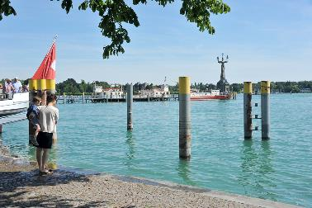
5. Bodensee
Maximale Seetiefe: 254 m
Kantone und Länder: St. Gallen, Thurgau, Schaffhausen, Österreich und Deutschland
Gesamtfläche: 536 km²
Die drei Gewässer: Obersee, Untersee und Seerhein

